Slide 1


TOÁN 3
BÀI 2: ÔN TẬP PHÉP CỘNG, PHÉP TRỪ TRONG PHẠM VI 1000 (T1)

Slide 2



KHỞI ĐỘNG

Slide 3


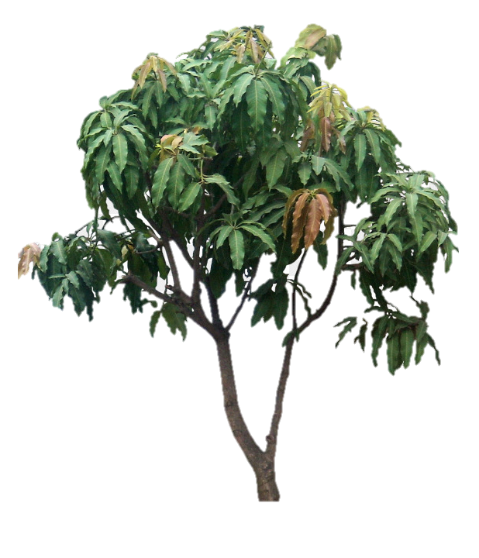


Số liền trước 590
là: ………….
<
799……..900
589
4
3
601……..597
Số liền sau 899
là: ………
2
1
>
900
Notes:
Thầy cô bấm vào quả để đến với câu hỏi
- Bấm vào phần câu hỏi để hiện đáp án

Slide 4
Thứ … ngày … tháng … năm 20 …
Toán
Ôn tập phép cộng, phép trừ trong
phạm vi 1000 (tiết 1)

Slide 5


Luyện tập

Slide 6
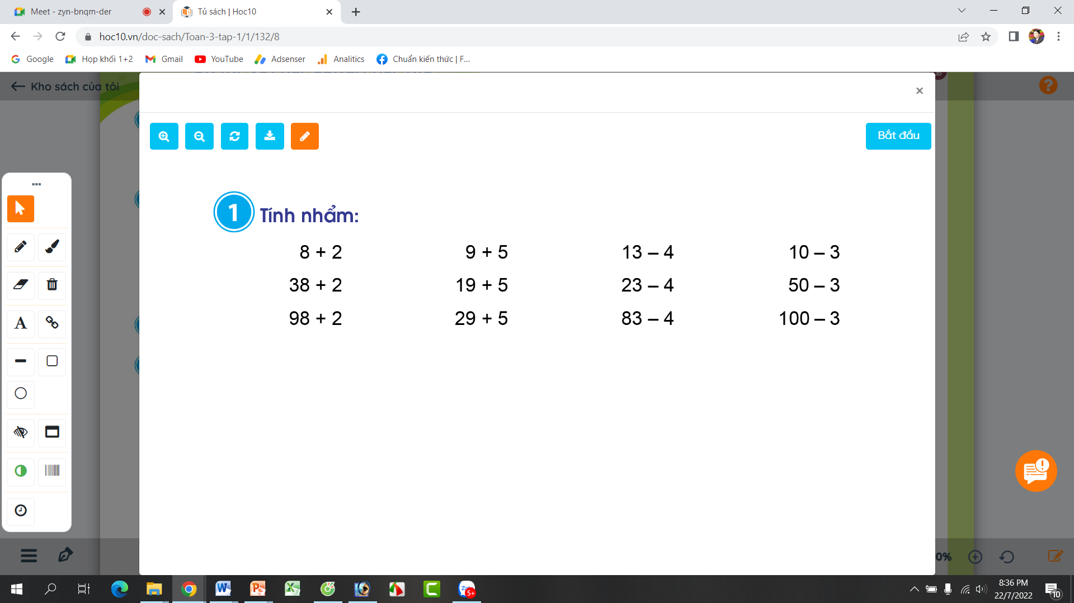



1
Tính nhẩm
= 10
= 14
= 7
= 9
= 40
= 24
= 47
= 19
= 10
= 34
= 97
= 79

Slide 7


2
Đặt tính rồi tính:
49 + 25
63 - 58
37 + 63
637 + 151
524 - 219
362 + 418

Slide 8
Bài 2
49
63
37
+
-
+
25
58
63
7
4
05
100
637
524
362
+
-
+
151
219
418
788
305
780

Slide 9


Quyển sách có 148 trang. Minh đã đọc được 75 trang. Hỏi còn bao nhiêu trang sách Minh chưa đọc?
3
Tóm tắt
Bài giải
- Quyển sách: 148 trang.
- Minh đã đọc: 75 trang.
- Số trang chưa đọc:?
Số trang sách Minh chưa đọc là:
148 – 75 = 73 (trang)
Đáp số: 73 trang

Slide 10
Bài 3
Bài giải
Số trang sách Minh chưa đọc là:
148 – 75 = 73 (trang)
Đáp số: 73 trang

Slide 11
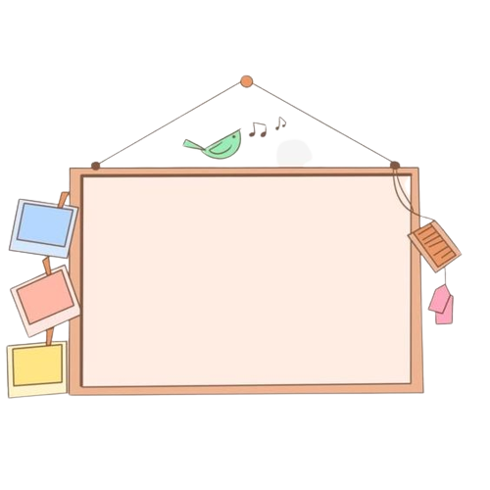

Dặn dò

Slide 12





